Slide 1


ŠKOLA: | Gymnázium, Chomutov, Mostecká 3000, příspěvková organizace
AUTOR: | Mgr. Martin Jiřiště
NÁZEV: | VY_32_INOVACE_08C_05_grafika_zakladni_pojmy
TEMA: | Multimédia a grafika
ČÍSLO PROJEKTU: | CZ.1.07/1.5.00/34.0816
DATUM TVORBY: | 5.8.2013

Slide 2
Anotace
Tento materiál je připraven pro výuku IKT a slouží k vysvětlení pojmu Grafika – základní pojmy.
Je určen pro 2. ročník čtyřletého studia a 4. ročník šestiletého studia.
V první části obsahuje teorii, která bude doplňována ústním výkladem učitele.
Závěrečná část obsahuje otázky k procvičení
Materiál je určen pro interaktivní výuku.

Slide 3
Grafika – základní pojmy
GYMNÁZIUM CHOMUTOV
MARTIN JIŘIŠTĚ

Slide 4

Pixel
Pixel = bod obrázku
nejmenší díl rastrové grafiky
jednobarevná ploška
nemá konstantní rozměr

Slide 5
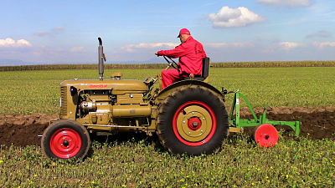
Rozměr rastrového obrázku
je určen počtem pixelů
225 px
400 px

Slide 6
Rozlišení - DPI
počet obrazových bodů na jednotku délky
DPI – Dots Per Inch = počet bodů na palec
jeden palec = 2,54 cm
300 DPI znamená, že obrázek má 300 pixelů na vzdálenosti 1“ = 2,54 cm
čím větší počet DPI, tím větší rozlišení

Slide 7
Barevná hloubka
počet barev, které můžeme přiřadit jednomu obrazovému bodu
udává se v bitech (b) na jeden bod
1b barevná hloubka – 2 barvy (černá, bílá)
8b – 256 barev nebo 256 odstínů šedi
24b – 16,8 miliónu barev – true color

Slide 8
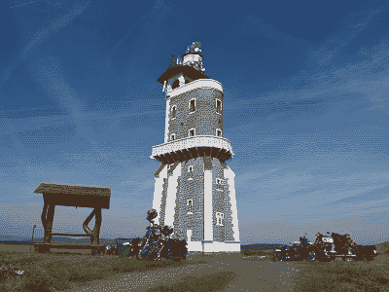
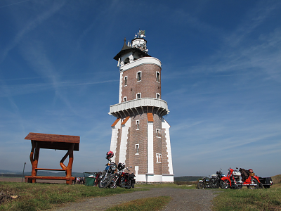
Barevná hloubka
4 bitová – 16 barev
24 bitová – 16,8 milionu

Slide 9
Grafické výpočty
Velikost obrázku v paměti:
Obrázek o rozměru 400 px x 200 px, barevná hloubka 16b
400 x 200 x 16 = 1 280 000 b

Slide 10
Přepočet px na cm
Obrázek 600 px x 300 px se tiskne s rozlišením 300 dpi. Jaký bude rozměr vytištěného obrázku?
přepočet na rozměr v palcích
600 : 300 = 2 palce; 300 : 300 = 1 palec
převedeme palce na cm
2“ x 2,54 cm = 5,08 cm; 1“ x 2,54 cm = 2,54 cm
Rozměr vytištěného obrázku je 5 cm x 2,54 cm

Slide 11
Otázky
Co označujeme pojmem barevná hloubka?
Jaká jednotka se používá v grafice pro rozlišení?
počet barev pro jeden pixel
DPI

Slide 12
Úkol
Určete jak velký musí být obrázek, aby jej bylo možné vytisknou s rozlišením 300 dpi při velikosti 15 cm x 10 cm
Vytvořte obrázek požadovaných rozměrů a odevzdejte jej pomocí online prostředí iTřída.

Slide 13
Zdroj:
ROUBAL, Pavel. Informatika a výpočetní technika pro SŠ. Brno: Computer Press, a.s., 2010, ISBN 978-80-251-3227-2.
Galerie klipartů MS Office.
Vlastní tvorba autora.

